Slide 1







PHÂN TÍCH DỮ LIỆU BÁN HÀNG CỦA CHUỖI SIÊU THỊ WALMART
GIẢNG VIÊN HƯỚNG DẪN: TS. ĐỖ NHƯ TÀI

Slide 2

CÁC THÀNH VIÊN NHÓM
Nguyễn Văn Minh - 3122410242
Nguyễn Trương Hiệp - 3122410110
Vũ Thị Thanh Ngân - 3122410255
Trương Xuân Hưng - 3122410161

Slide 3








BỐI CẢNH VÀ VẤN ĐỀ
HÀNH TRÌNH PHÂN TÍCH
NỘI DUNG
KHÁM PHÁ CỐT LÕI
KIẾN NGHỊ & KẾT LUẬN

Slide 4
BỐI CẢNH & VẤN ĐỀ

Slide 5


DỮ LIỆU BÁN LẺ: SỰ CẠNH TRANH TỪNG GIÂY
Vấn đề Cốt lõi: Tỷ suất lợi nhuận mỏng. Sai lầm trong tồn kho sẽ dẫn tới Lỗ lớn.
Mục tiêu: Cần biết chính xác Thời điểm Vàng và Cửa hàng Tiềm năng để tối ưu hóa nguồn lực.
Thách thức: Quản lý 421,570 dòng giao dịch từ 45 cửa hàng.

Slide 6
Yếu tố bên TRONG
ĐIỀU GÌ THỰC SỰ QUYẾT ĐỊNH THÀNH CÔNG?
Yếu tố bên NGOÀI
=> Tìm ra yếu tố mạnh nhất và dùng Decision Tree để Dự đoán Tuần Cao Điểm (Tạo ra Hành động cụ thể).

Slide 7
HÀNH TRÌNH PHÂN TÍCH

Slide 8
TỪ DỮ LIỆU THÔ ĐẾN QUYẾT ĐỊNH KINH DOANH
  Dữ liệu: Walmart Store Sales (Tải từ Kaggle)
  Công cụ: Python (Pandas, Matplotlib, Scikit-learn)
  Phương pháp Phân tích:
    Phân tích Mô tả: Trả lời Cái gì đang xảy ra.
    Phân Cụm: Trả lời Ai là ai (phân khúc cửa hàng).
    Phân Loại/Dự đoán: Trả lời Điều gì sẽ xảy ra tiếp theo.

Slide 9
KHÁM PHÁ CỐT LÕI

Slide 10
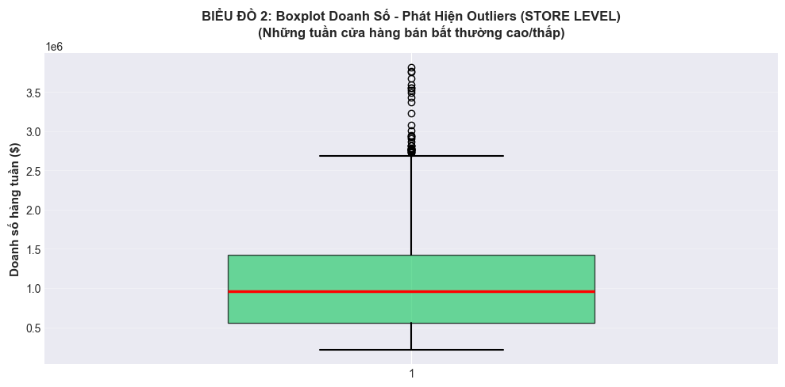
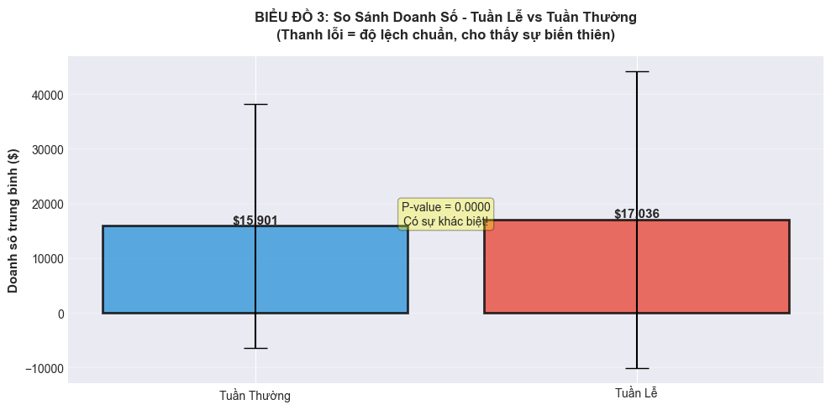

Slide 11
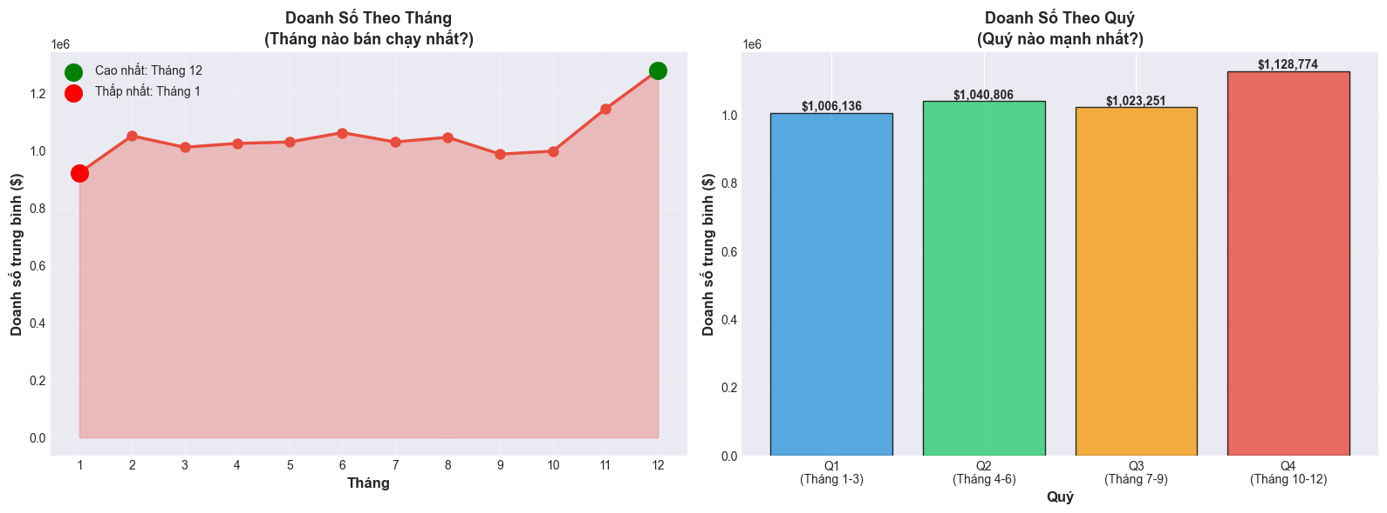
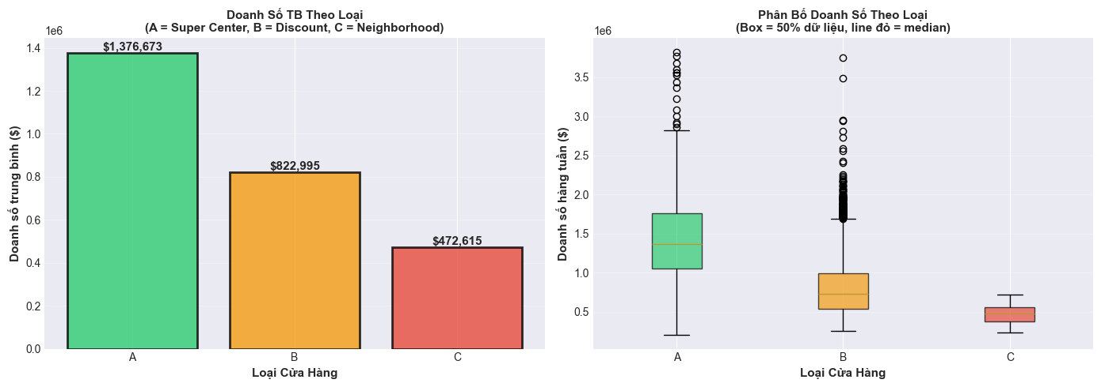
ĐỊNH ĐOẠT CHIẾN TRƯỜNG VÀ QUÂN ĐỘI CHỦ LỰC

Slide 12
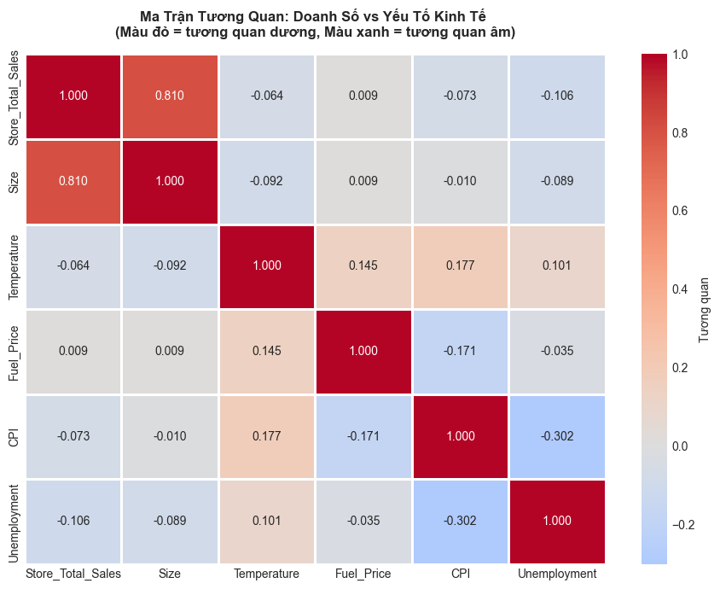
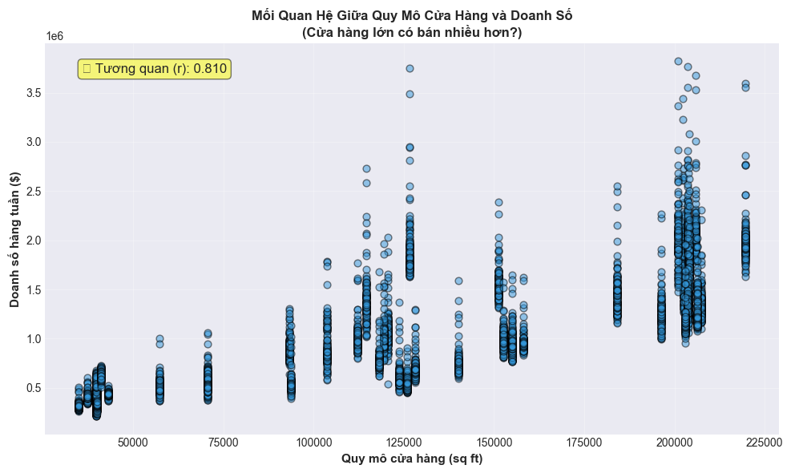
BẰNG CHỨNG QUY MÔ & CẢNH BÁO ĐE DỌA

Slide 13
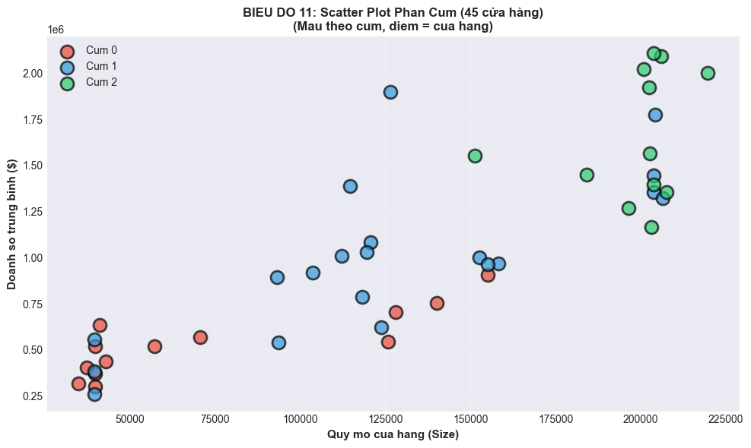
GIẢI PHÁP TỐI THƯỢNG: CÁ NHÂN HÓA VÀ KẾT QUẢ

Slide 14
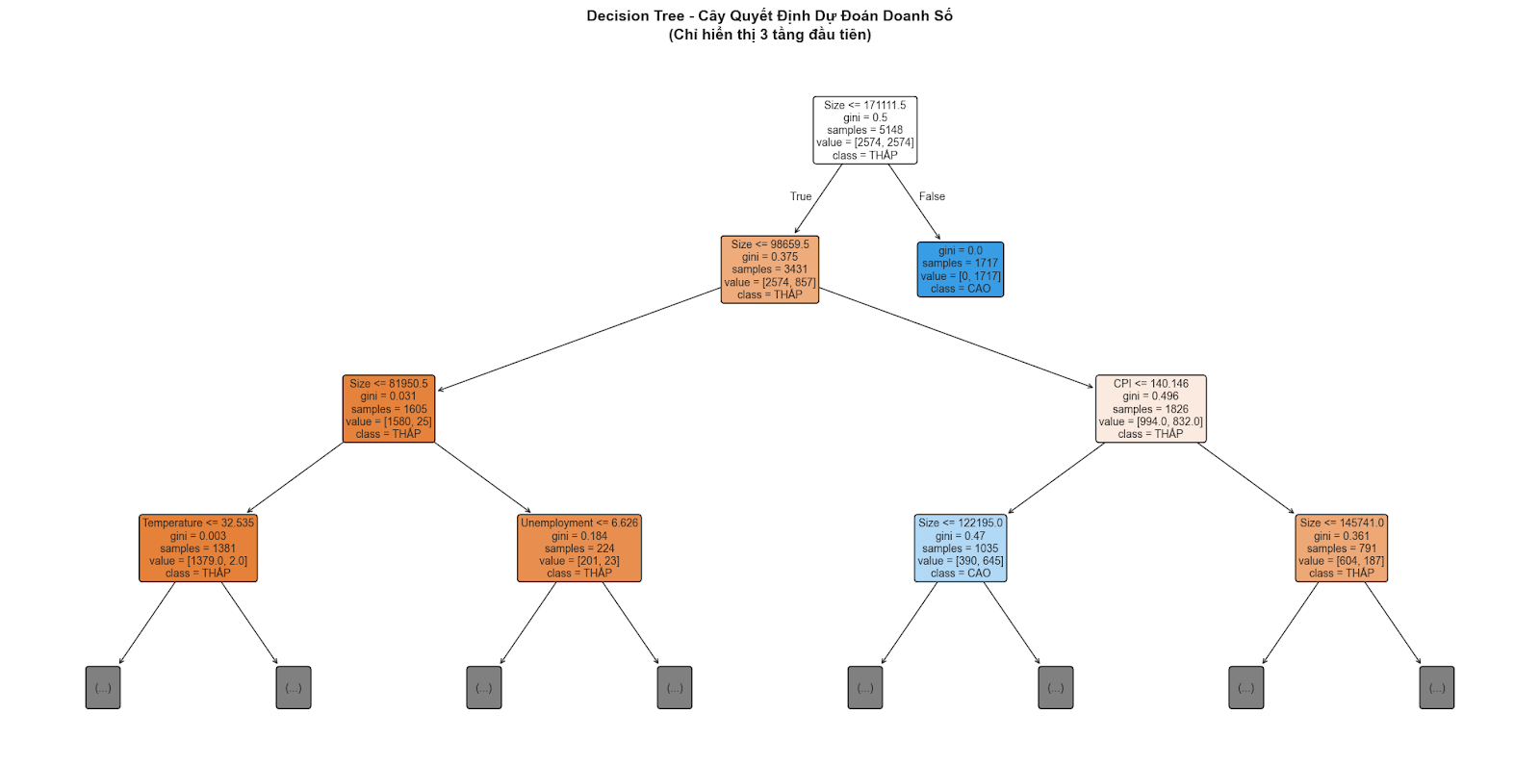
GIẢI PHÁP TỐI THƯỢNG: CÁ NHÂN HÓA VÀ KẾT QUẢ

Slide 15
KIẾN NGHỊ HÀNH ĐỘNG

Slide 16
TỐI ƯU HÓA THỜI ĐIỂM (Q4): Tập trung 80% nguồn lực (Tồn kho, Nhân sự, Marketing) vào các tuần Ngày Lễ.
CHIẾN LƯỢC MỞ RỘNG: Ưu tiên phát triển các cửa hàng Type A quy mô lớn.
KIẾN NGHỊ
CHIẾN LƯỢC
CÁ NHÂN HÓA VẬN HÀNH: Thiết lập chiến lược riêng cho 3 Cụm Cửa hàng dựa trên kết quả Phân Cụm.
HỆ THỐNG CẢNH BÁO SỚM: Tích hợp mô hình Decision Tree để dự báo sớm 2-3 tuần cho việc chuẩn bị.

Slide 17
KẾT LUẬN

Slide 18
ĐỊNH VỊ LỢI THẾ CẠNH TRANH BẰNG DỮ LIỆU
Giải mã thành công: Giải đáp "Câu hỏi lớn" bằng 8 Insights Chiến lược có bằng chứng.
HOÀN THÀNH
CÁC MỤC TIÊU
Kết quả: xây dựng thành công Khung Phân Tích Đa Chiều (Mô tả, Phân Cụm, Dự báo) làm cơ sở cho các kiến nghị chiến lược.

Slide 19
ĐỊNH VỊ LỢI THẾ CẠNH TRANH BẰNG DỮ LIỆU
Thay đổi Mục tiêu
Nâng cấp sang Mô hình Hồi quy (Regression) để dự đoán GIÁ TRỊ DOANH SỐ cụ thể.
LỘ TRÌNH NÂNG CẤP MÔ HÌNH
Tích hợp Dữ liệu Mới
Bổ sung dữ liệu Thời tiết và Sự kiện Địa phương

Slide 20



THANK YOU

